Slide 1
НЕЙРОГУМОРАЛЬНА РЕГУЛЯЦІЯ ПРОЦЕСІВ МЕТАБОЛІЗМУ В ОРГАНІЗМІ ЛЮДИНИ

Slide 2
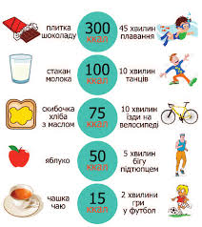
Чинники регуляції метаболізму визначають інтенсивність процесів надходження, перетворення й видалення речовин та енергії.
-Їх поділяють на статичні й динамічні,
зовнішні й внутрішні.

Slide 3
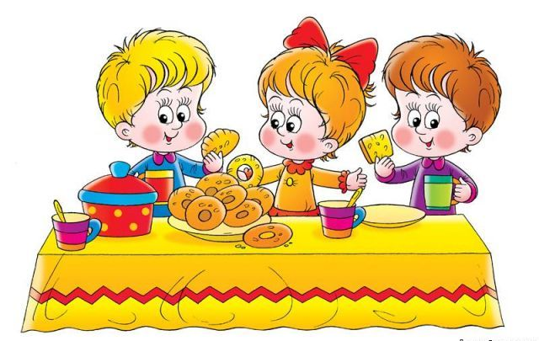
Статичні чинники
-Чинники регуляції метаболізму, що не піддаються корекції з боку людини. Це спадковість, стать, тип статури тіла,
вік, нервові та ендокринні впливи регуляторних систем.

Slide 4
-З віком інтенсивність обміну знижується на 7 – 10 % кожні десять років, досягаючи в старості свого мінімуму, а простуда чи травми активізують
обмінні процеси.
-Обмін речовин у чоловіків у середньому на 10 – 20 % вищий, ніж у жінок, оскільки у них відсоткова частка м’язів є більшою відносно маси тіла.
-Високий рівень обміну речовин у дитячому віці пояснюється високою активністю процесів, посиленим ростом тканин.
-У похилому віці поряд із зниженням вмісту
води, кількості й активності клітин знижується й м’язова активність.

Slide 5
Динамічні чинники
об’єднують чинники, вплив яких людина може змінювати. Це раціон і режим харчування, маса тіла, психоемоційний стан, сон, фізична активність, хронічні хвороби.

Slide 6
-Важливим є вплив на обмін речовин загальної кількості й складу їжі. Приймання їжі підвищує інтенсивність обміну речовин, що триває протягом 5 – 6 год. Такий вплив їжі на рівень обміну речовин та енергії називається специфічною динамічною дією їжі.
-Механізм такої дії їжі більшість дослідників пояснюють впливом на клітини продуктів розпаду й проміжного обміну, активізацією
перистальтики кишечнику і посиленням роботи травних залоз.

Slide 7
На метаболізм впливають зовнішні чинники
-тривалий вплив на організм людини низької температури підвищує обмін речовин (зі зниженням температури повітря на 10 °С рівень обміну підвищується на 2,5 %).
-Добові та сезонні зміни в природі визначають спадкову ритмічність процесів обміну речовин. Так, підвищення інтенсивності обміну речовин спостерігається навесні та раннім літом, а зниження – пізньої осені й узимку.
Під час відпочинку обмін речовин знижується на
13 % (за рахунок розслаблення скелетних м’язів).

Slide 8
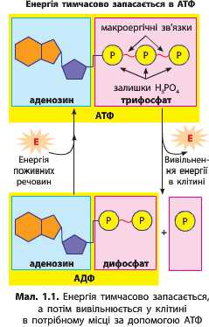
На метаболізм впливають внутрішні чинники
На рівень обміну впливають й такі внутрішні чинники, як гормони та участь енергетичних систем у забезпеченні клітин енергією. Це фосфатна система АТФ (забезпечення енергією на час, менший за 30 с), гліколізна (анаеробна) (від 30 с до 3 хв) та аеробна (на час, більший за 3 хв) системи.

Slide 9
на метаболізм впливають статичні й динамічні, зовнішні та внутрішні чинники; їхня взаємодія визначає особливості обміну речовин у кожної людини.

Slide 10
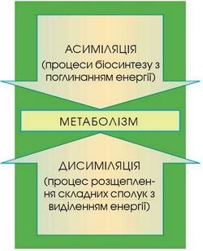
Регуляція обміну речовин та енергії
-сукупність рівнево організованих біохімічних й фізіологічних процесів, що здійснюють пристосування обміну речовин й енергії до потреб організму:
-генетична регуляція
-клітинна регуляція
-гуморальна регуляція
-нервова регуляція

Slide 11
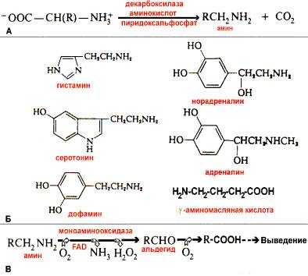
генетична регуляція
=визначає синтез ферментів.
Регуляція на рівні генів веде до збільшення чи зменшення концентрації тих чи інших ферментів шляхом впливу на активність ферментних генів регуляторних білків-індукторів чи репресорів. Цей тип регуляції обміну речовин вирізняється високою специфічністю, але сам процес відбувається повільно (зазвичай годинами).

Slide 12
Клітинна регуляція
-ґрунтується на особливостях взаємодії ферменту і субстрату. За наявності субстрату клітина синтезує фермент, за відсутності –припиняє синтез. Окрім того, активність ферментів у клітинах залежить від умов,в яких діє фермент, а саме від рН середовища, температури, концентрації як ферменту, так і субстрату. Наприклад, накопичення кислих продуктів реакції може
сповільнити швидкість біокаталітичної реакції.

Slide 13
Гуморальна регуляція
-полягає в дії гормонів на активність ферменту або на діяльність тканин та органів.
Наприклад, тиреотропний гормон гіпофіза впливає на щитоподібну залозу, яка може секретувати більше чи менше тироксину, що веде до прискорення чи сповільнення обміну речовин.
-Гуморальна регуляція обміну речовин має повільну регулювальну
дію, і її прояви підпорядковані нервовій системі.
-Гормони беруть важливу участь як у терміновій регуляції, так і у тривалій регуляції (адаптації) обміну речовин до умов середовища, кількості та якості вживаної їжі, регуляції надходження і засвоєння кількості рідини та електролітів в організмі.
-Після реалізації своїх функцій відбувається руйнування гормонів. Невелика частина залишків гормональних продуктів може знову ресинтезуватись у гормони, але більша їх частина піддається незворотному катаболізму. Видалення гормонів та їхніх метаболітів здійснюється переважно із сечею й жовчю.

Slide 14
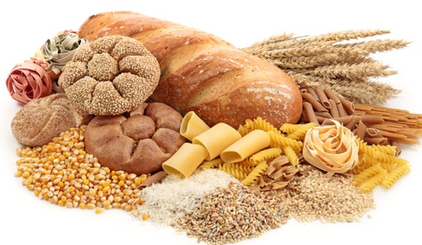
нервова регуляція
1) виділенням нейромедіаторів – біологічно активних речовини, за допомогою яких передаються імпульси з нейронів через
синапси (наприклад, серотонін, адреналін, гістамін, ацетилхолін);
2) зміною концентрації йонів, що активують або сповільнюють дію ферментів;
3) за допомогою впливів на ендокринні залози (наприклад, дія гіпоталамаса через гіпофіз на ендокринні залози)

Slide 15
Домашнє завдання:
1. Скласти конспект в зощит.
2. Заповніть таблицю “Регуляція обміну речовин в організмі людини”:
Рівень організації | Приклади процесів обміну речовин
Молекулярний
Клітинний
Рівень органів
Системний
Організмовий
3. Дайте відповідь на запитання: Які фізичні, хімічні та фізіологічні процеси становлять основу обміну речовин, енергії та інформації?

